Slide 1
파이썬 라이브러리를
활용한 데이터 분석
3장 numpy 기본:
배열과 벡터 연산

Slide 2
실습
교재 파일
my-ch04-study.ipynb로 복사해서 연습
난수와 실수의 정확도
import numpy as np
np.random.seed(12345)
난수를 발생시키기 위한 초기 값 지정
이후 난수가 동일하게 발생
np.set_printoptions(precision=4, suppress=True)
precision=4: 소수점 이하 반올림해 4개 표시
np.array(3.123456)
array(3.1235)
suppress=True: e-04와 같은 scientific notation을 억제하고 싶으면
Alt + Enter
현재 셀 실행 후, 다음 셀 삽입
Ctrl + shift + enter
셀 분리

Slide 3
브로드캐스팅
슬라이싱
4.1.3 numpy 배열의 산술 연산
4.1.4 색인과 슬라이스 기초
p142

Slide 4
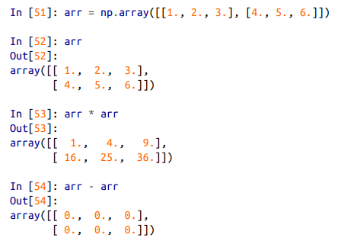
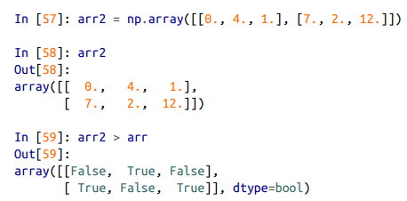
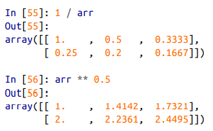
4.1.3 numpy 배열 산술 연산
벡터화
for 문 없이 데이터를 일괄 처리
같은 크기의 배열은 각 원소 별로 연산
스칼라 인자
배열 내의 모든 원소에 스칼라 인자가 적용
배열의 비교 연산
결과: 불리언 배열
브로드캐스팅
크기가 다른 배열 간의 연산

Slide 5
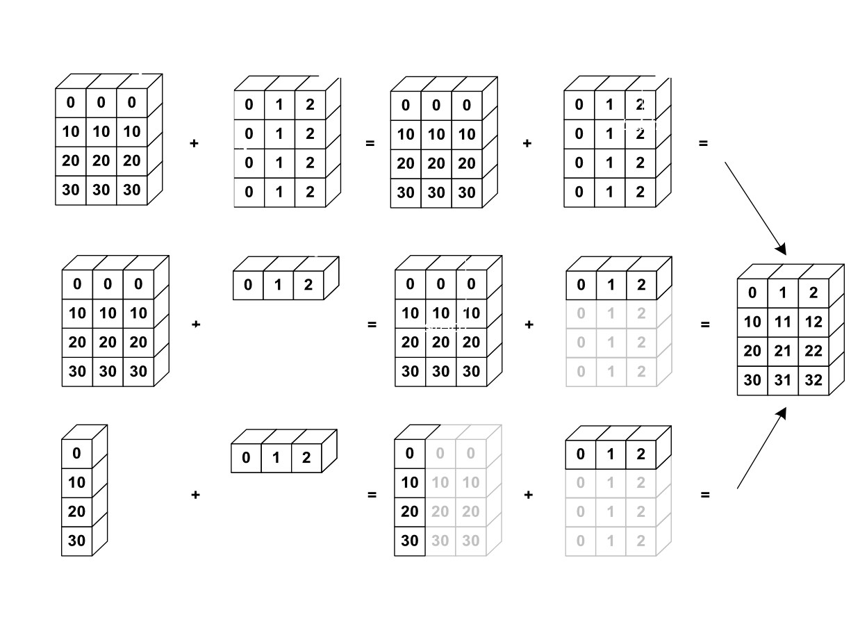
브로드캐스팅 p601
Shape이 같은 두 배열에 대한 이항 연산은 배열의 요소별로 수행
두 배열 간의 Shape이 다를 경우
크기가 다른 배열 간의 연산
두 배열 간의 형상을 맞추는 Broadcasting 과정을 거쳐 계산

Slide 6
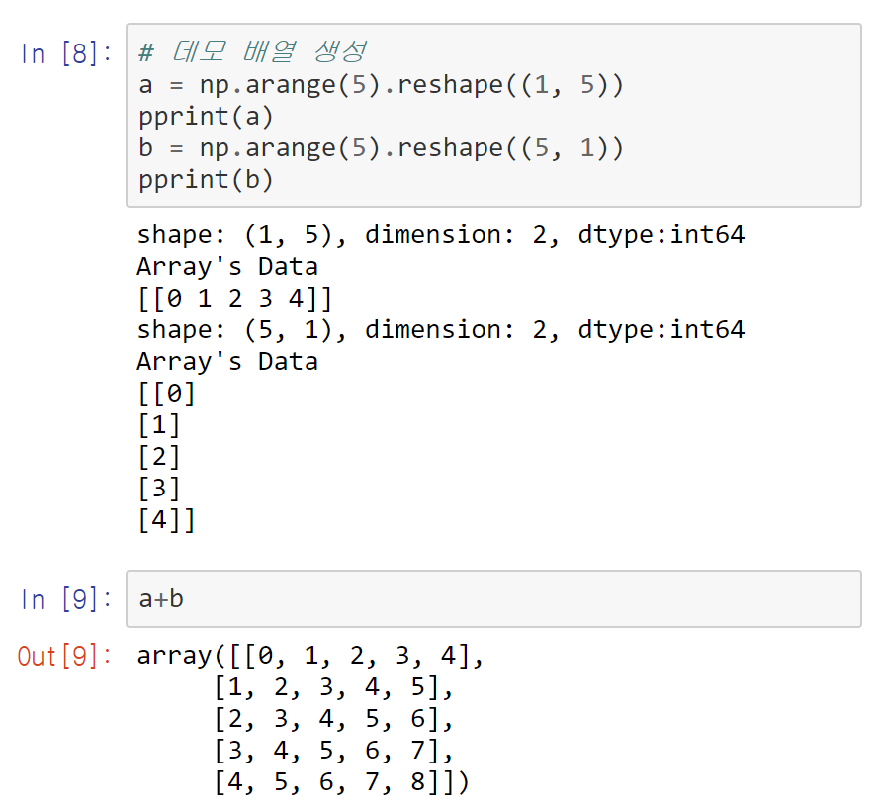
브로드캐스팅 예
0 1 2 3 4
0 1 2 3 4
0
1
2
3
4
0
1
2
3
4
0
1
2
3
4
0
1
2
3
4
0
1
2
3
4
0 1 2 3 4
0 1 2 3 4
0 1 2 3 4

Slide 7
4.1.4 색인과 슬라이싱 기초
부분이나 한 원소의 참조
반환 값의 배열 조각은 원본 배열의 뷰
그러므로 반환 값을 수정하면 원본에도 반영
대용량의 데이터 처리를 위해 설계
복사하기 위해서는
arr[5:8].copy()
2차원 배열 원소 참조
arr[행][열]
arr[행, 열]

Slide 8
슬라이싱
여러 개의 배열 요소를 참조할 때 슬라이싱을 사용
axis 별로 범위를 지정하여 실행
범위 from_index:to_index 형태로 지정
from_index는 범위의 시작 인덱스이며, to_index는 범위의 종료 인덱스
to_index는 결과에 포함되지 않음
from_index는 생략 가능, 생략할 경우 0을 지정한 것으로 간주
to_index 역시 생략 가능, 이 경우 마지막 인덱스로 설정
“:” 형태로 지정된 범위는 전체 범위를 의미

Slide 9
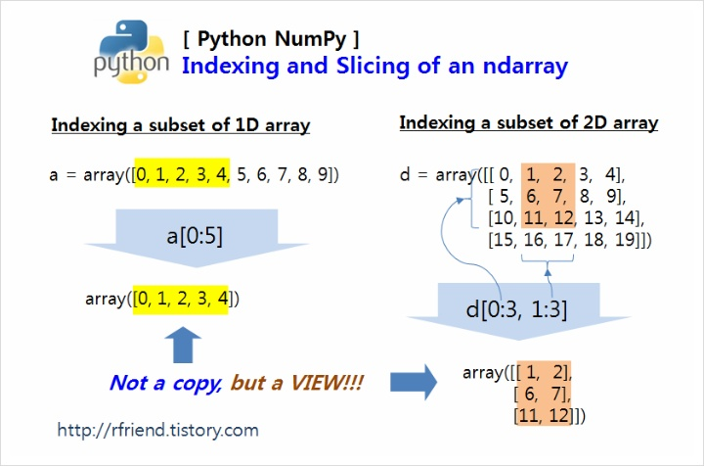
인덱싱과 슬라이싱

Slide 10
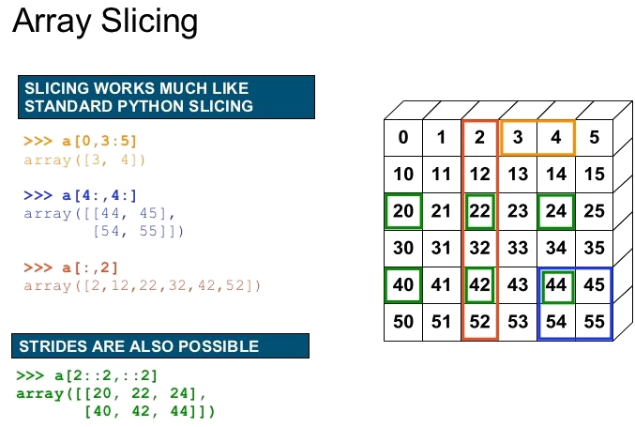
슬라이싱
정수 색인: 차원이 작아짐
모두 슬라이스 사용: 차원이 같음

Slide 11
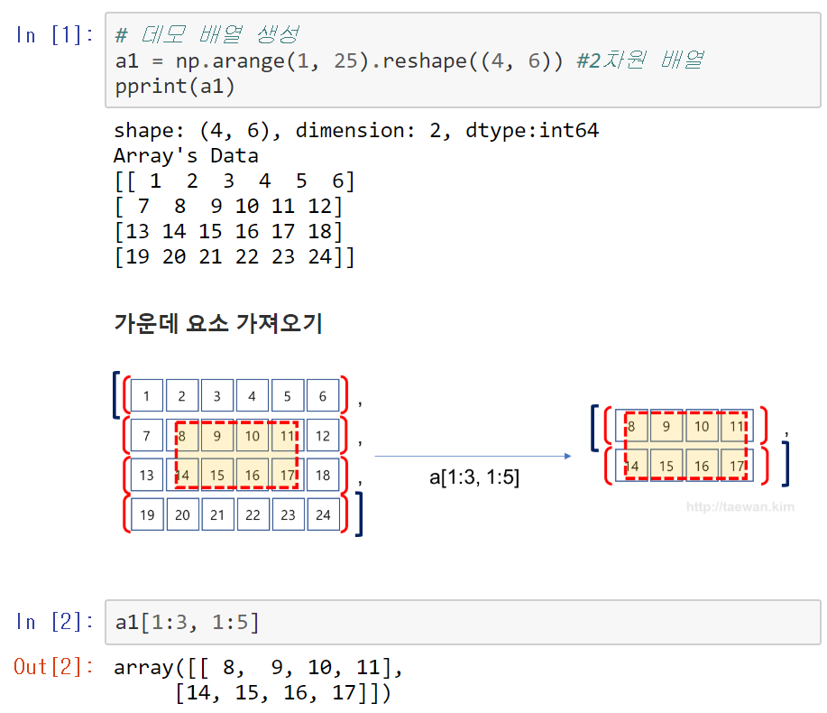
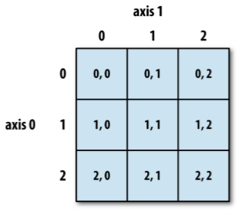
2차원 배열의 축과 슬라이싱
Axis 1
Axis 0

Slide 12
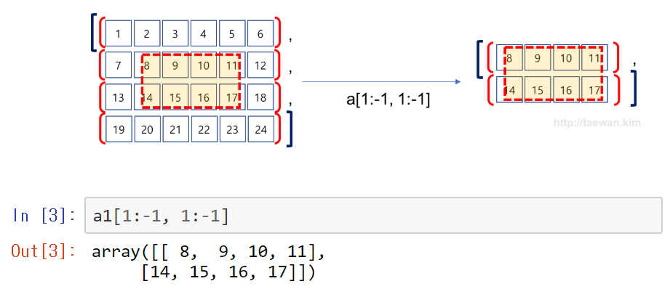
음수 인덱스를 이용한 범위 설정
음수 인덱스
지정한 axis의 마지막 요소로 부터 반대 방향의 인덱스
-1은 마지막 요소의 인덱스를 의미

Slide 13
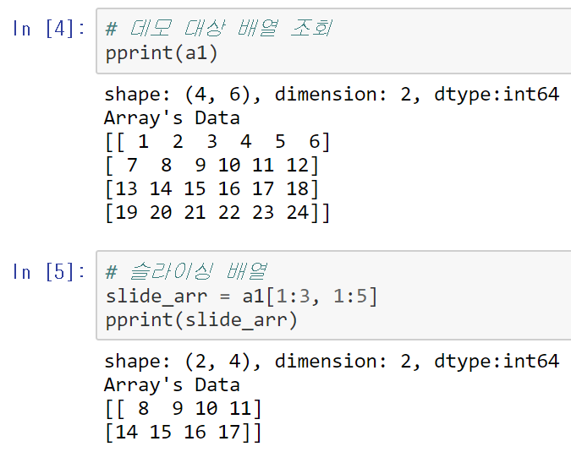
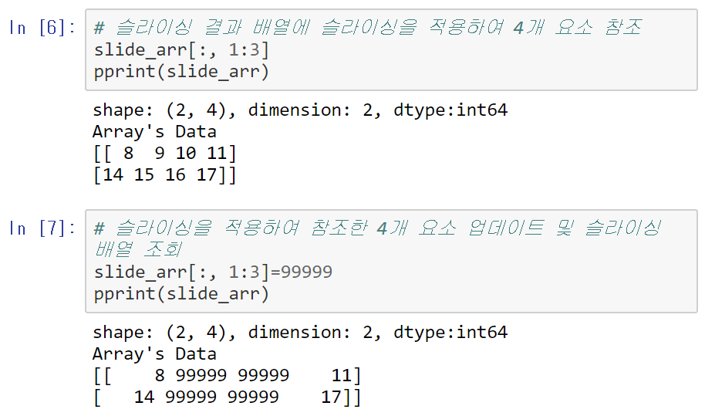
다양한 슬라이싱 활용
슬라이싱에 대입도 가능
[6]의 출력은 pprint(slide_arr)이므로 원래의 것이 출력
셀에서 추력문이 없는 것은 마지막만 출력하므로
slide_arr[:, 1:3]은 출력이 안 됨

Slide 14
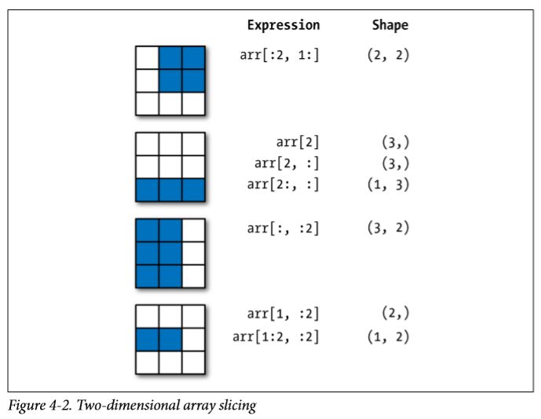
슬라이싱 정리

Slide 15
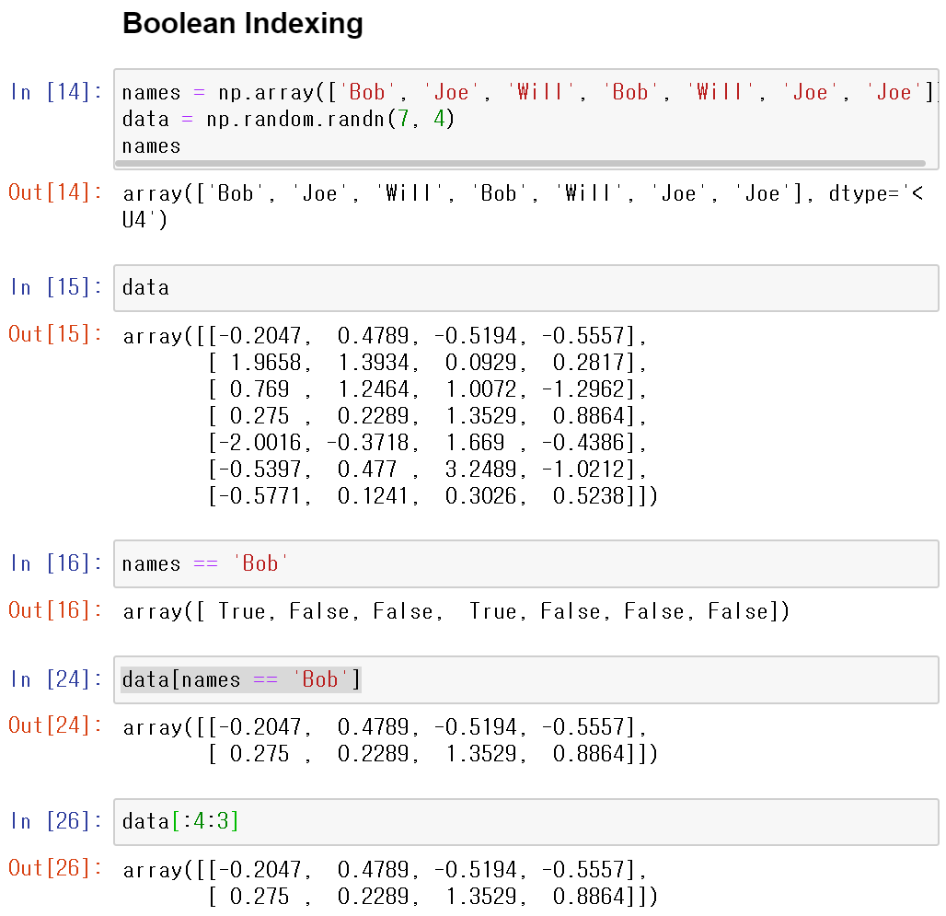
4.1.5 불리언 값으로 행 선택하기
불리언 배열
색인하려는 축(행, 0)의 길이와 같아야 함
7

Slide 16
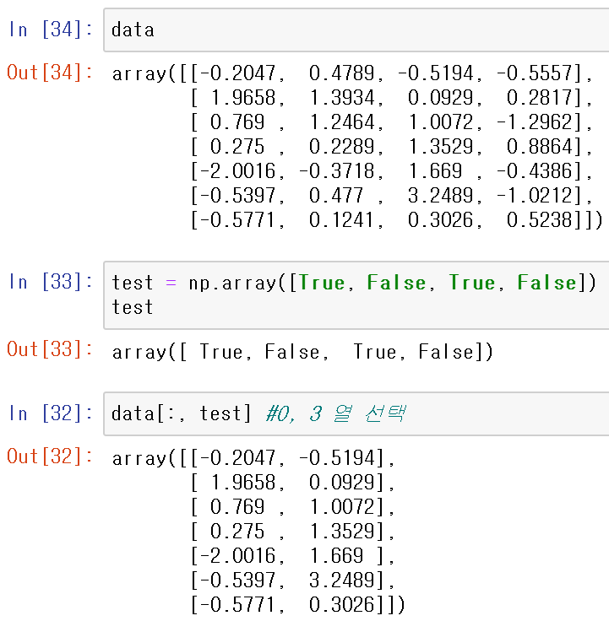
논리 값 배열로 열 선택
열의 길이에 맞게
4

Slide 17
Quiz
1. 다음 numpy 프로그램의 실행 결과는? (2)
a = np.arange(12).reshape(3, 4)
a[1:-1, 1:-1].ndim
1
2
3
4

Slide 18
4.1.6 팬시 인덱싱(Fancy Indexing)
정수 배열을 사용한 색인
특정 순서로 로우를 선택
순서가 명시된 ndarray나 리스트를 사용
특정 순서로 열을 선택

Slide 19
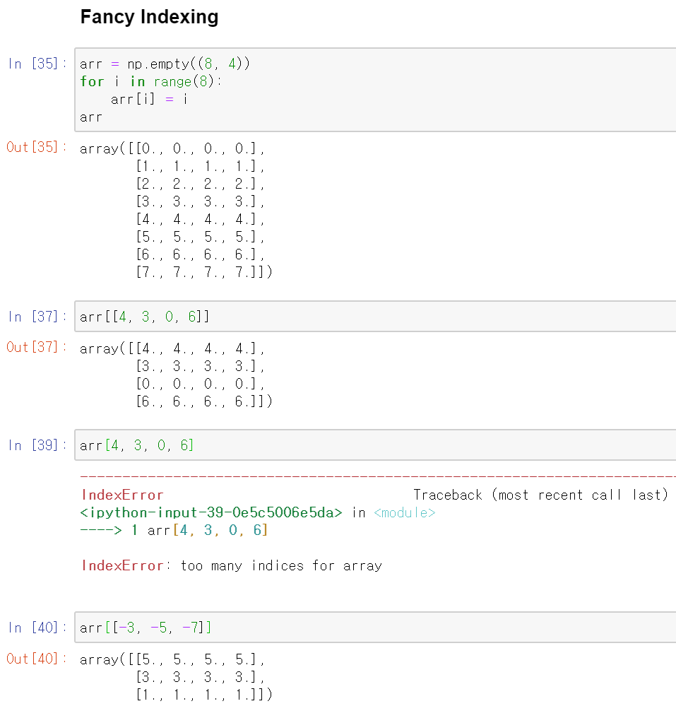
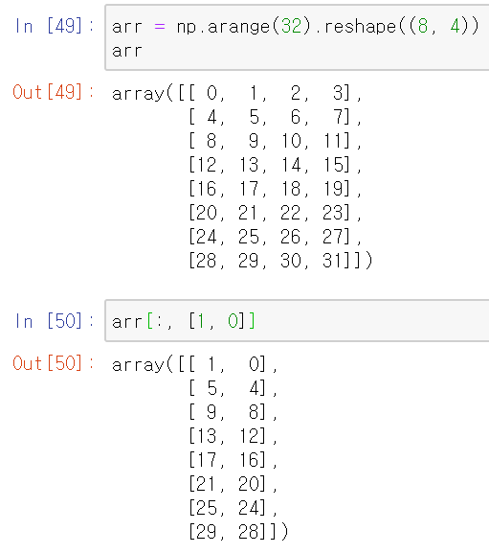
4.1.6 팬시 인덱싱(Fancy Indexing)

Slide 20
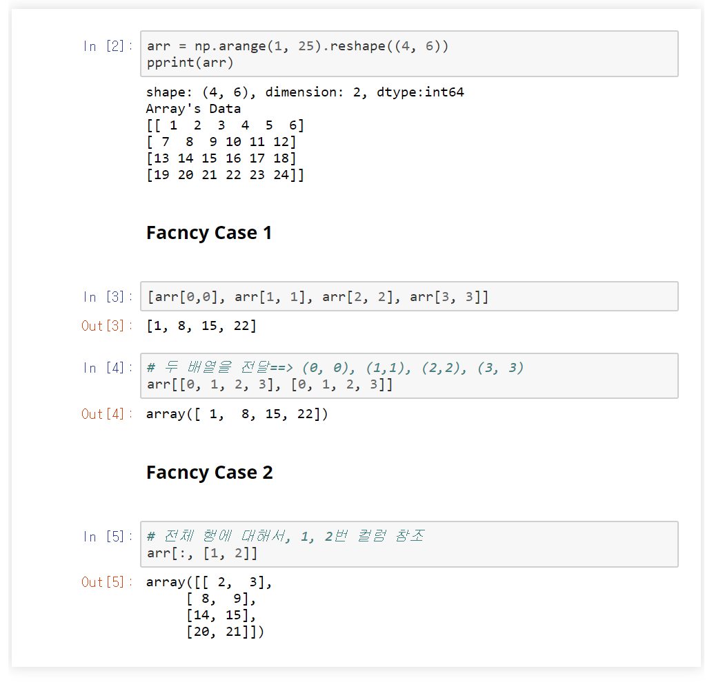
팬시 인덱싱(Fancy Indexing)
배열에 인덱스 배열을 전달하여 요소를 참조하는 방법

Slide 21
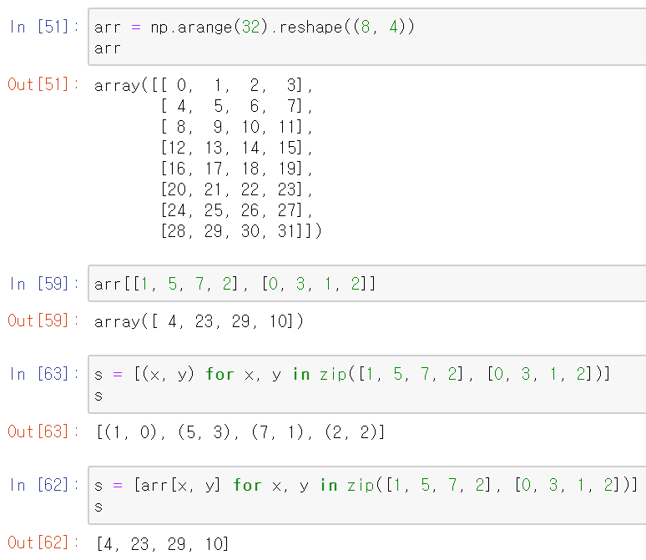
다차원 색인 배열
각각의 색인 튜플에 대응하는 1차원 배열 선택
행과 열이 모두 리스트이면, 행과 열의 2차원 행렬이 아니고 각각 원소의 첨자이며, 그러므로 앞 뒤의 원소 수가 같아야 함.

Slide 22
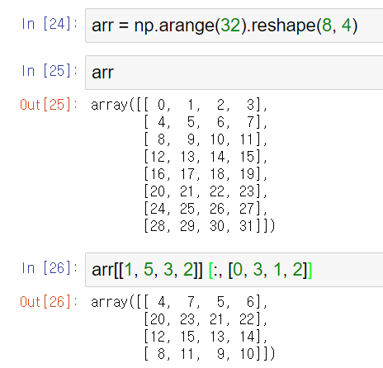
팬시 색인으로 부분적인 사각형의 2차원 행렬을 반환
행을 먼저 선택해 모든 열을 선택한 후
다시 모든 행에서 열을 선택

Slide 23
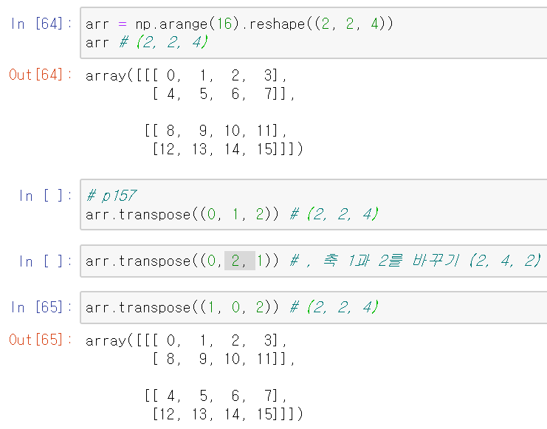
4.1.7 배열 전치와 축 바꾸기
배열 전치
행 열을 바꾸는 것
모양이 바뀐 뷰를 반환
T라는 속성
다차원 배열
축 번호를 받아서 교환
첫 번째와 두 번째 축 번호가 바뀜
첨자 교환 예, 5
첨자: (0, 1, 1)
교환
수정된 첨자: (1, 0, 1)

Slide 24
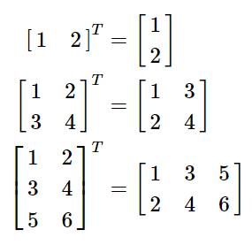
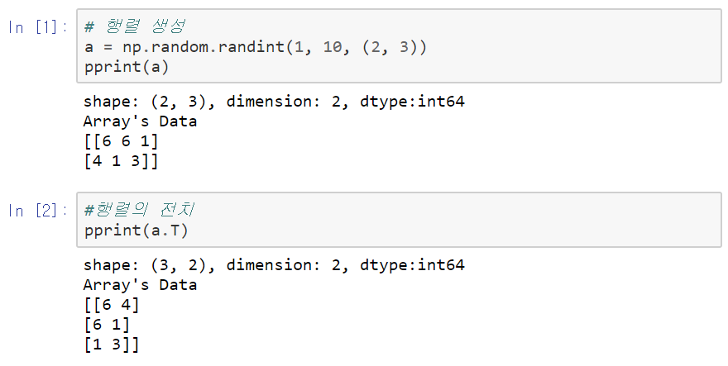
배열 형태 변경: 전치(Transpose)
행렬의 인덱스가 바뀌는 변환
[numpy.ndarray 객체].T 속성

Slide 25
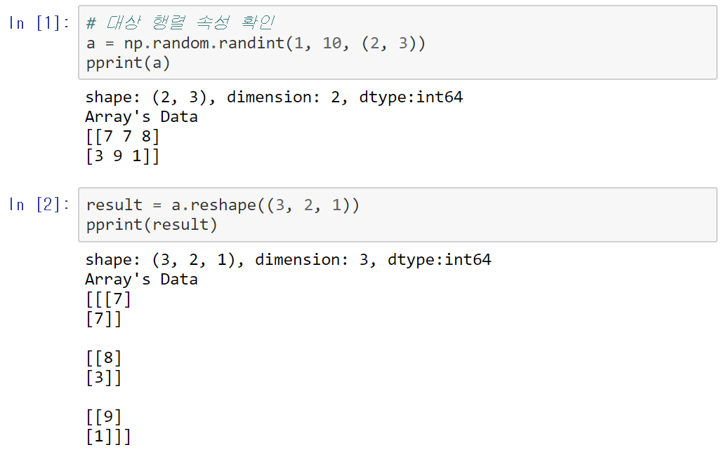
배열 형태 변경: reshape 메서드 이해
[numpy.ndarray 객체]의 shape을 변경한 것을 반환
자체는 변환되지 않음

Slide 26
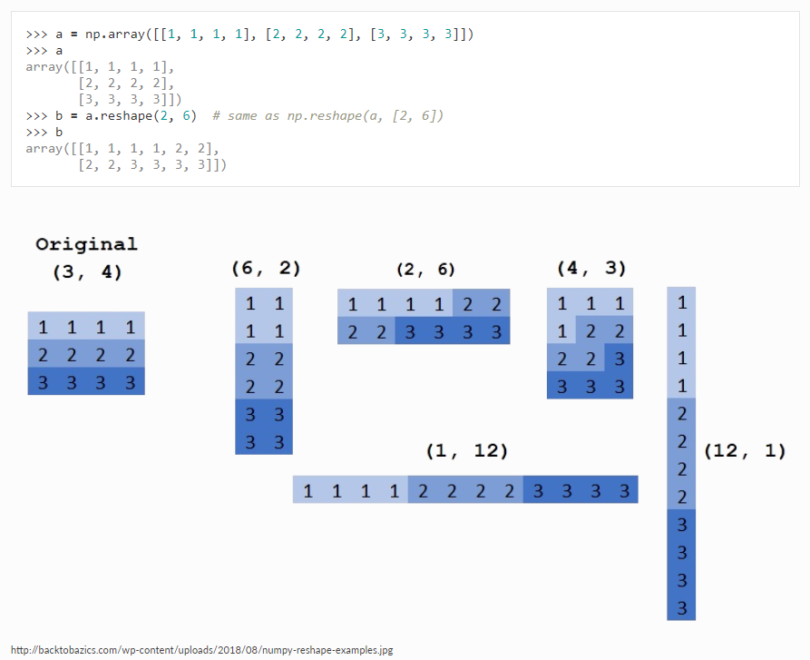
배열 형태 변경: reshape 메서드의 활용

Slide 27
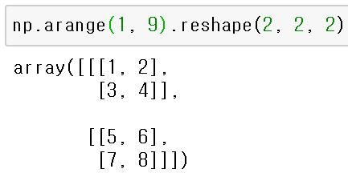
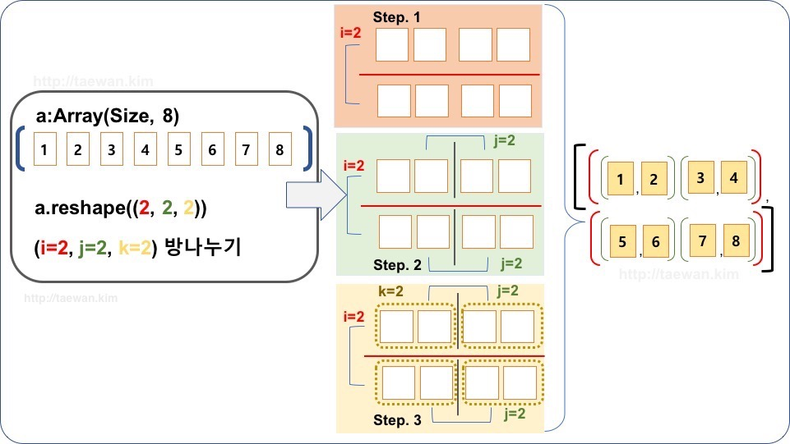
삼차원 배열의 이해
np.arange(1, 9).reshape(2, 2, 2)
http://taewan.kim/post/transpose_reshape/

Slide 28
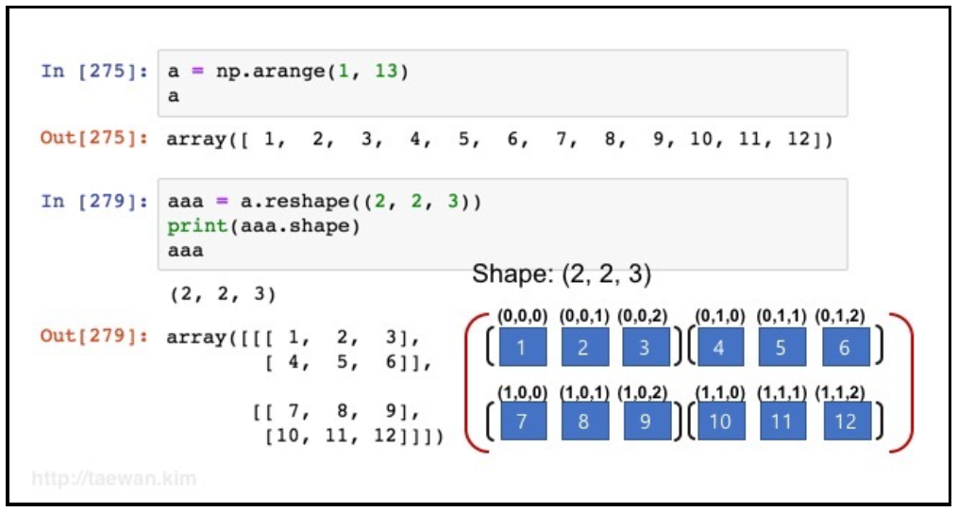
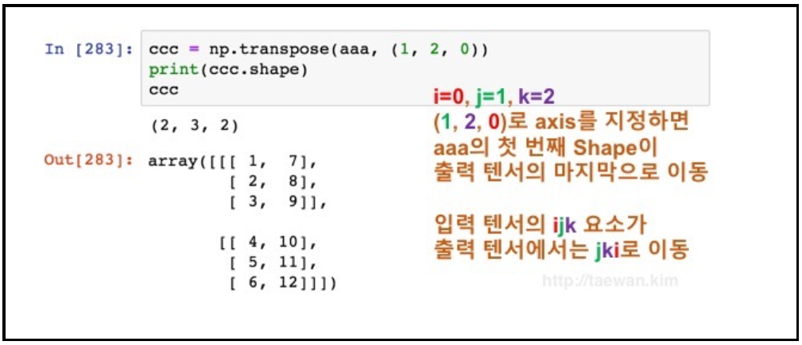
3차원 배열의 전치 transpose

Slide 29
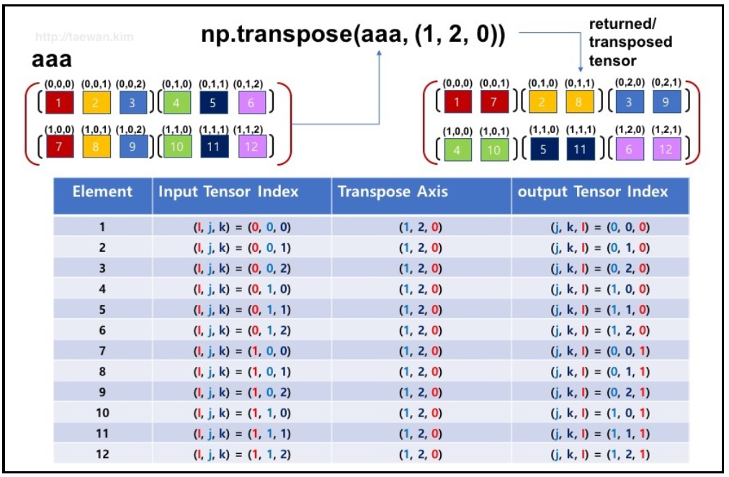
arr.transpose의 이해

Slide 30
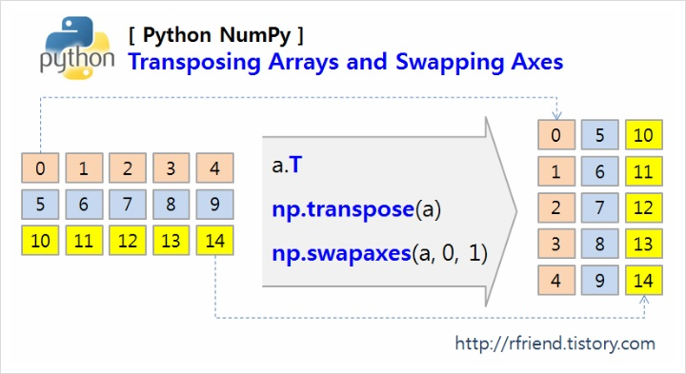
arr.swapaxes()
두 개의 축 번호를 교환

Slide 31
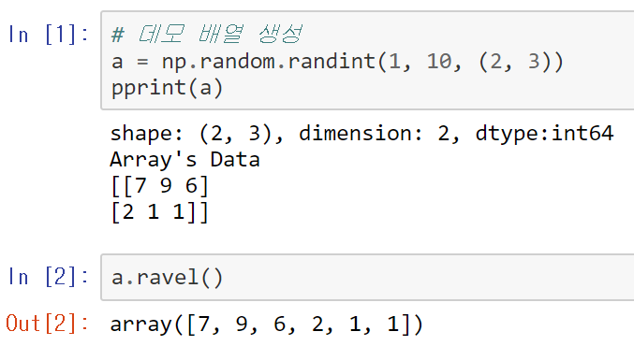
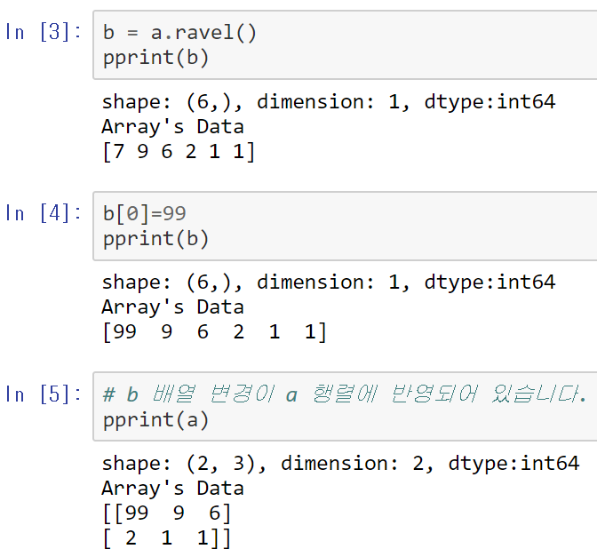
배열 형태 변경: ravel 메서드
배열의 shape을 1차원 배열로 만드는 메서드
[numpy.ndarray 객체].ravel()
배열을 1차원 배열로 반환하는 메서드
자체는 변환되지 않음
주의
revel이 반환하는 배열은 a 행렬의 view
반환 행렬의 데이터를 변경하면 a 행렬도 변경

Slide 32
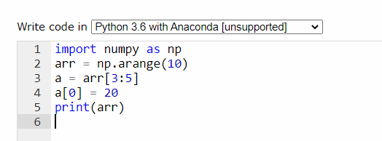
Pythontutor.com에서 아나콘다 사용
선택 필요!

Slide 33
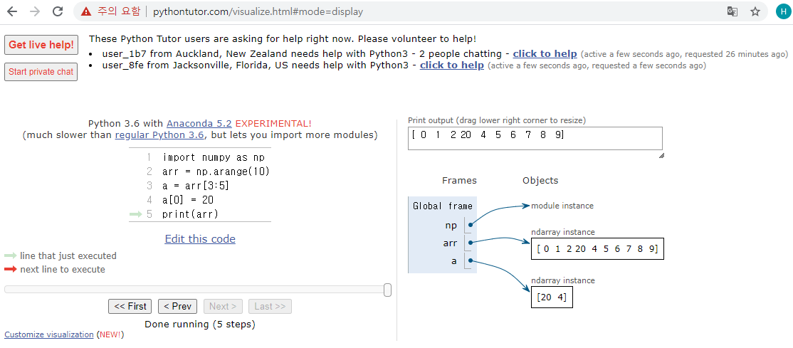
배열 슬라이스도 배열을 참조
P144
Pythontutor.com에서 테스트
import numpy as np
arr = np.arange(10)
a = arr[3:5]
a[0] = 20
print(arr)

Slide 34
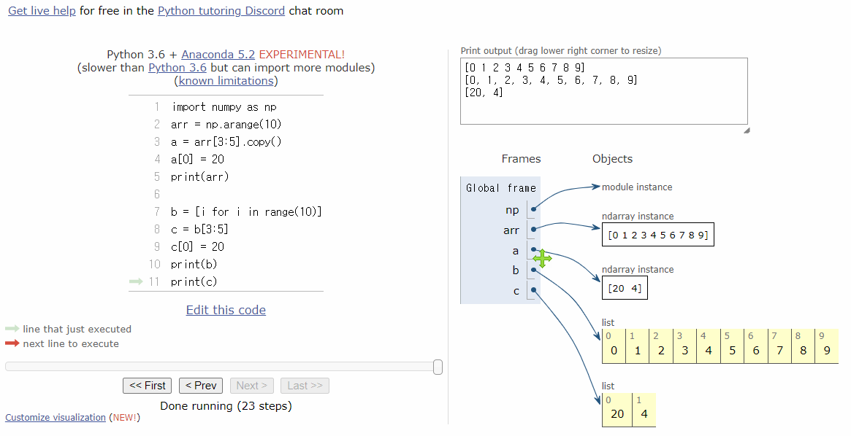
Array와 list의 슬라이싱의 차이

Slide 35
Quiz
다음 중 파이썬의 설명 중 잘못된 것은? (4)

